Slide 1
Az egységes tervezési gyakorlat kialakításának eszközei
Készítette: Szentirmai Róbert
(minden jog fenntartva)

Slide 2
Vállalati egyéni mezők
Mindenki számára elérhetők.
Kötelezővé tehető a kitöltésük.
Projekt-, tevékenység-, és erőforrásadatok megadását és kiszámítását teszik lehetővé.
Kitöltésük ún. keresőtáblákkal könnyíthető meg.

Slide 3
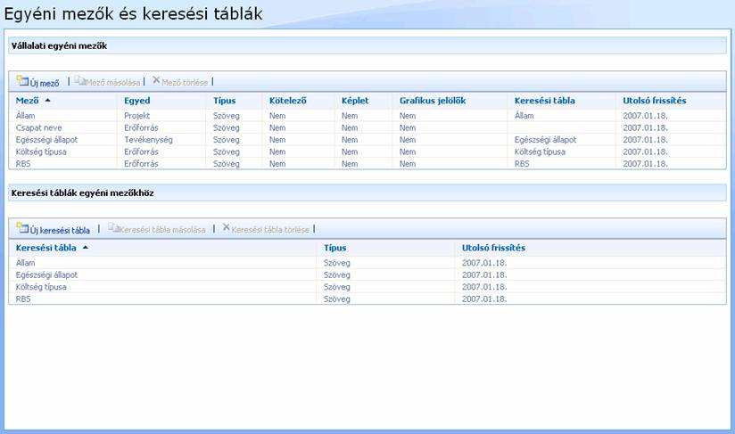
Vállalati egyéni mezők és keresési táblák definiálása

Slide 4
Vállalati globális sablon
A vállalati globális sablon a tervező eszköz alapműködését határozza meg.
A tervező eszközben nyílik meg, üres projektfájlra emlékeztet.
Az itt létrehozott, módosított nézetek, táblák, csoportosítások, szűrők és egyéb elemek minden felhasználónál megjelennek.

Slide 5
Vállalati naptárak
Vállalati környezetben csak központilag létrehozott naptárakat használhatunk fel, módosításukra is csak központilag van lehetőség (a rendszer által felkínált kiskapuval nem érdemes élni).
A vállalati naptárak létrehozásához és módosításához szükséges, hogy legyen az adott gépen tervező eszköz is, mert azokat nyitja meg a program a művelet elvégzéséhez.

Slide 6
Erőforrásközpont
Projektszerveres környezetben az erőforrásokat mindig a projektszerveren vesszük fel annak érdekében, hogy az azonos erőforrások esetében az összes projektben az összesített erőforrás-felhasználás jelenjen meg.

